Slide 1
CS231. Nhập môn thị giác máy tính
Bài thực hành 7

Slide 2
Yêu cầu 1
Xác định và hiển thị các điểm interest/key points của các cặp ảnh sau:
cow1.jpg và cow2.jpg
match1.jpg và match2.jpg
graf_img1.jpg và graf_img5.jpg

Slide 3
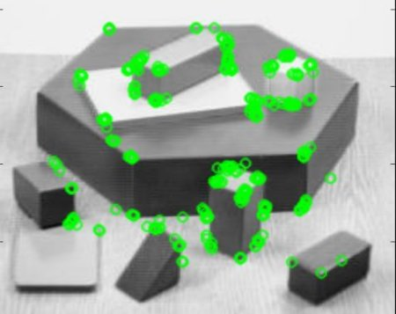
Yêu cầu 2
1.Vẽ hình minh họa kết quả xác định các keypoints và descriptor cho các ảnh:
butterfly.jpg, home.jpg, simple.jpg
Với các phương pháp:
BRIEF và ORB

Slide 4
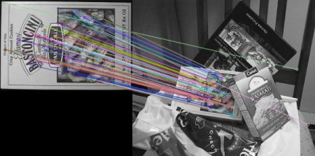
Yêu cầu 3
Feature Matching
Brute-Force Matching with BRIEF/ORB Descriptors
FLANN with BRIEF/ORB Descriptors
Cho ảnh: left.jpg và right.jpg
Ví dụ:

